Slide 1
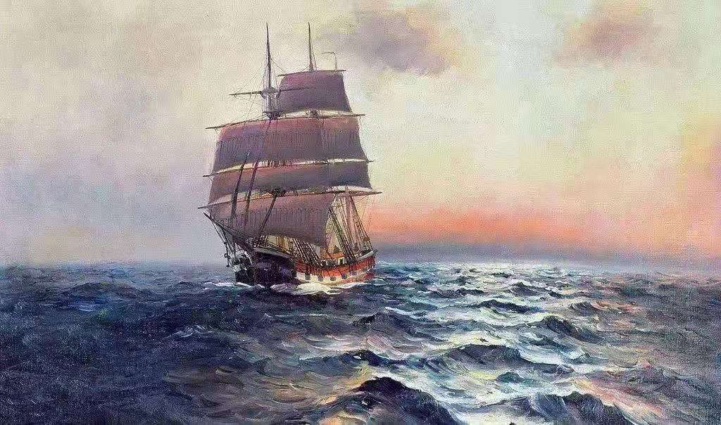

阳光能源集团电子报
2019年第八期

Slide 2

学习传统文化，创造美丽人生 —— 03

Slide 3
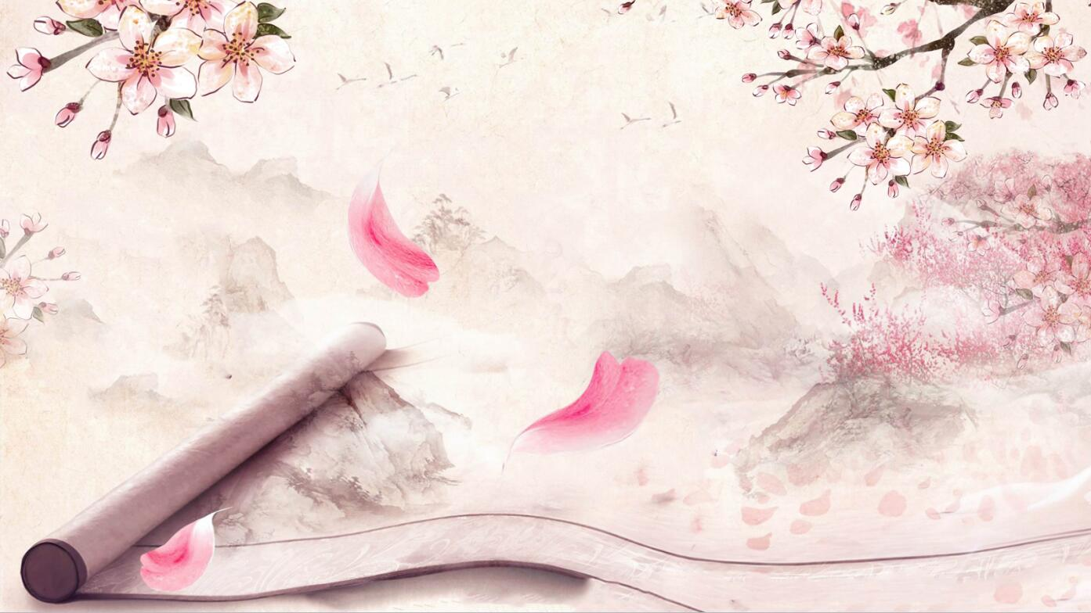
学习传统文化 创造美丽人生
为弘扬优秀传统文化，传承国学先贤思想，提升干部职工思想道德境界，3月16日我司工会在锦州市职工会馆四楼组织开展《学习传统文化、创造美丽人生》培训讲座，集团职能部门管理人员及各专业公司主管及以上人员、光伏行业各企业职工共计160人参加。
此次培训邀请到尚慕华老师，她从事信访工作多年，是传播传统文化的志愿者，把古圣先贤的智慧送到了很多家庭中。此次培训深入浅出、通俗易懂，理论与案例相结合模式，讲授与互动相结合，讲解君臣、父子、兄弟、夫妇、朋友五种人伦关系，在场员工认真听讲，仔细记录，尚老师的精彩讲解使现场职工在教育子女方式、夫妻相处之道、职场相处礼仪方面得到了新的感悟。

Slide 4
本次培训给各位职工送上了一份“提高文化修养、提升工作能力”的饕餮大餐。培训结束后，员工们纷纷表示此次培训使自己受益良多，在今后的工作当中，要传承和弘扬中华优秀传统文化，将文化精髓融入到日常工作中，不断提升工作实效，立足本岗，为谱写阳光能源新篇章而不懈努力！

Slide 5
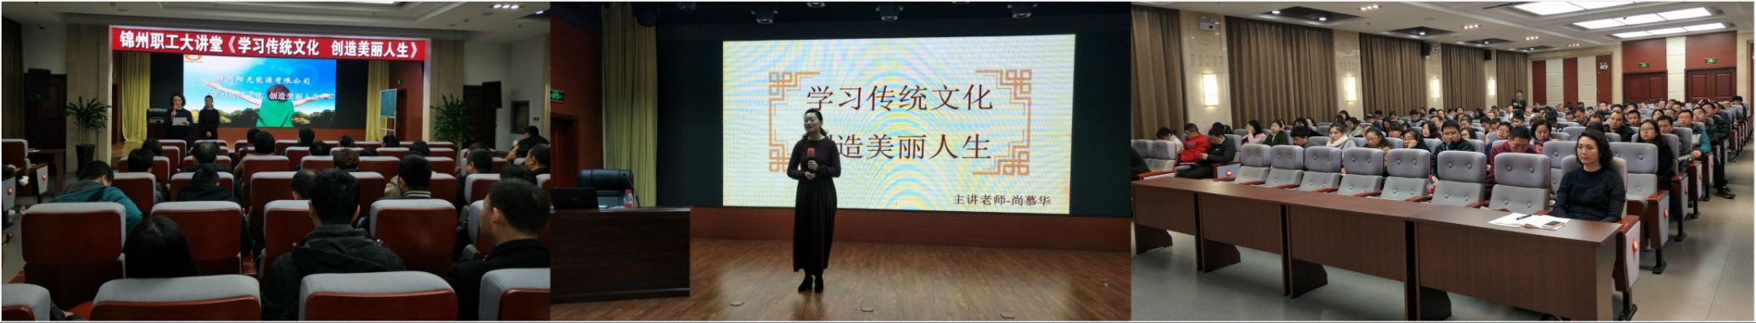
《学习传统文化 创造美丽人生》培训现场

Slide 6
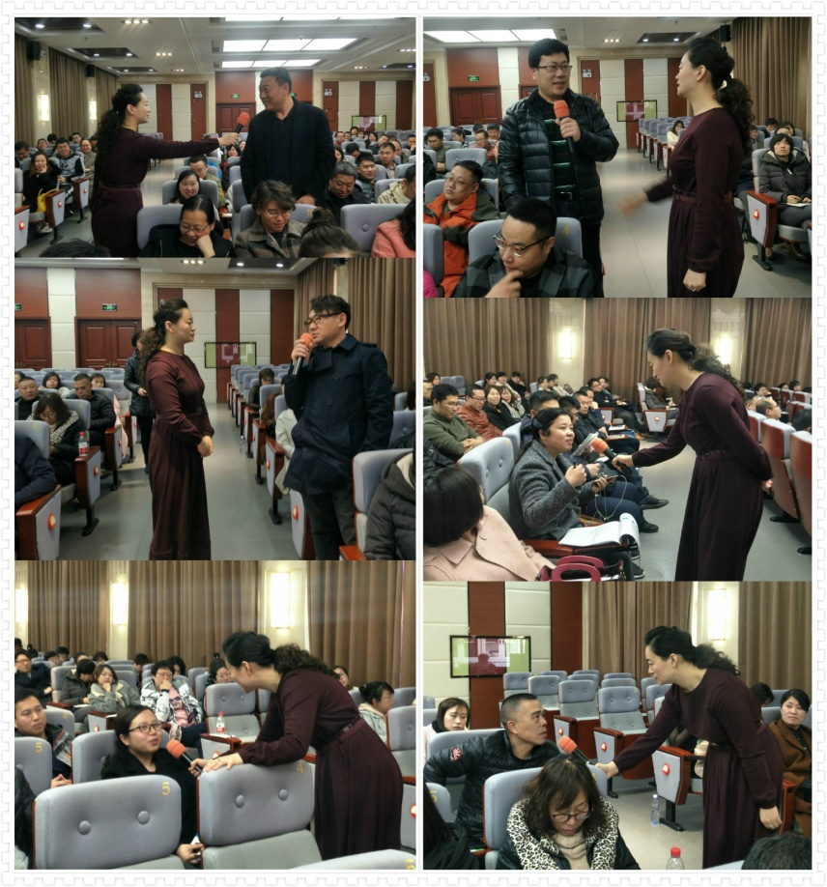
培训现场互动

Slide 7

2019-3-18

